Slide 1

GROUPE 4
Veille Technologique sur le langage
“PYTHON”

Slide 2






Planning du veille
Partie théorique
1
Veille Technologique du groupe 4 sur le langage Python
Partie pratique
2

Slide 3

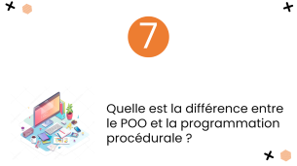
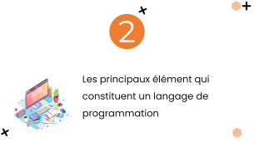
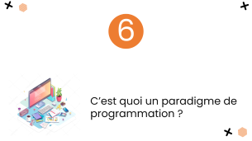
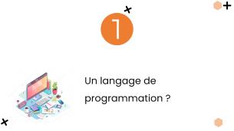
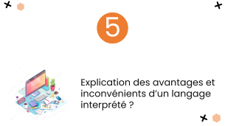
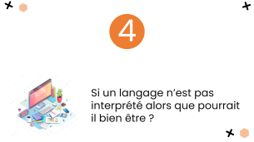
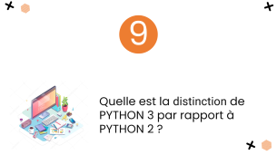
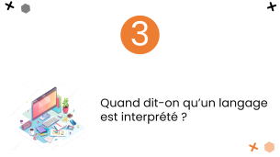
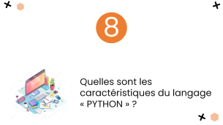
PARTIE THEORIQUE

Slide 4

1
Un langage de programmation ?

Slide 5
Un langage de programmation est un langage formel, permettant à un être humain d'écrire un code source (programme) qui sera analysé par une machine, généralement un ordinateur.

Slide 6
2
Les principaux élément qui constituent un langage de programmation

Slide 7

Tout langage de programmation est constitué de 4 principaux éléments :
Les Structures de Contrôle : une structure de contrôle est une commande qui contrôle l'ordre dans lequel les différentes instructions d'un algorithme ou d'un programme informatique sont exécutées.
Exemples: Boucles ( while , for,.. )

Slide 8
Les Structures de données : Une structure de données est une manière d'organiser les données pour les traiter plus facilement.
Exemples : Structures finies (constantes, variables,…) ; Structures indexées (tableaux ,vecteurs ,..);
Structures récursives (listes, arbres, graphes,…)
Les Syntaxes : la syntaxe d'un langage de programmation est l'ensemble de règles qu'une partie de code Il doit suivre pour être considéré comme conforme à cette langue.
Les outils : Un outil de programmation est un logiciel qui, lorsqu'il est utilisé pendant que vous codez, vous permet d'exécuter votre programme plus rapidement ! .
Exemples : IDE, Terminal, API etc.

Slide 9
3
Quand dit-on qu’un langage est interprété ?

Slide 10
Un langage est dit interprété lorsque la traduction du langage se fait en temps réel de son exécution et l’exécution du programme(script) nécessite la présence d’un interpréteur.

Slide 11
4
Si un langage n’est pas interprété alors que pourrait il bien être ?

Slide 12
Si un langage n’est pas interprété il peut-être alors soit compilé ( Langage C, C++ ) ou soit semi-compilé (Java par exemple est un langage semi-compilé).

Slide 13
5
Explication des avantages et inconvénients d’un langage interprété ?

Slide 14
Les avantages :
La portabilité du programme.
La flexibilité.
Pas besoin de recompiler tout le programme pour tester après modification.
Les inconvénients :
Ils sont en générale moins performant que les langages compilés
Le code peut-être copier facilement par quelqu’un si on lui fournit le programme (ce qui n’aurait pas été le cas s’il était compilé)

Slide 15
6
C’est quoi un paradigme de programmation ?

Slide 16
Un paradigme de programmation est un style fondamental de programmation informatique qui traite de la manière dont les solutions aux problèmes doivent être formulées dans un langage de programmation.

Slide 17
7
Quelle est la différence entre le POO et la programmation procédurale ?

Slide 18
Oui il y a une différence significative entre la POO et la programmation procédurale. Dans la programmation procédurale, les programmes sont basés sur des fonctions, et les données peuvent être facilement accessibles et modifiables, alors qu'en programmation orientée objet, chaque programme est constitué d'entités appelées objets, qui ne sont pas facilement accessibles et modifiables.

Slide 19
8
Quelles sont les caractéristiques du langage « PYTHON » ?

Slide 20
Python est un langage :
Interprété,
Multiparadigme car il supporte la programmation impérative, structurée, fonctionnelle et orientée objet
Multiplateforme car il fonctionne sur plusieurs plateforme, Exemple : Windows, Mac OS, linux, …

Slide 21
9
Quelle est la distinction de PYTHON 3 par rapport à PYTHON 2 ?

Slide 22
La base des comparaisons Entre Python 3 et Python 2 | Python 3 | Python 2
Fonction d'impression | Une impression est une fonction. | Une impression est une déclaration.
Division de nombres entiers | Lorsque deux entiers sont divisés, obtiendra une valeur flottante si nécessaire. | Lorsque deux entiers sont divisés, donnez toujours une valeur entière uniquement.
Unicode | Stockage par défaut des chaînes au format Unicode (UTF-8). | Pour stocker en Unicode, vous devez étiqueter avec «u».
Changements de syntaxe | La syntaxe devient plus simple et facilement compréhensible. | La syntaxe était assez difficile à python2.
Comparaisons | Les règles de classement des comparaisons ont été simplifiées. | Il est plus complexe avec python 2.
Itérateurs et listes | Fonction Range () introduite pour les itérations. | xrange () est utilisé pour les itérations.
Fuite de variables | La valeur des variables ne fuit pas. | La valeur de la variable globale a été modifiée lors de son utilisation dans for-loop.
Des exceptions | L'argument d'exception doit être placé entre parenthèses. | L'argument d'exception peut être inclus dans des notations.

Slide 23
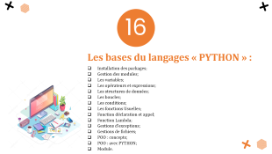
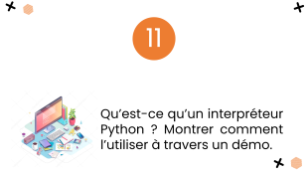
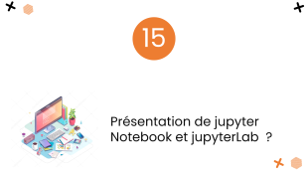
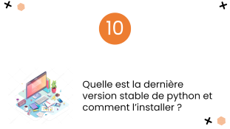
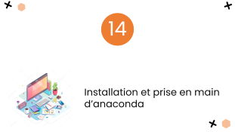
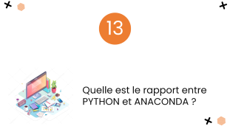
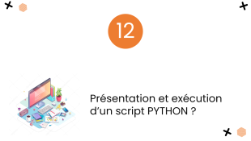
PARTIE DEMONSTRATIVE

Slide 24
10
Quelle est la dernière version stable de python et comment l’installer ?

Slide 25
La dernière version stable de python est la version 3.10.8 sorties le 11 Octobre 2022.
Installation : À partir de l’exécutable télécharger sur le Site web de python.
Python est en générale déjà installer sur les distributions linux, sinon si ce n’est pas le cas utiliser la commande sudo apt install python3.10 pour debian ou
yum install -y python3 pour Red Hat

Slide 26
11
Qu’est-ce qu’un interpréteur Python ? Montrer comment l’utiliser à travers un démo.

Slide 27
Un interpréteur Python est un logiciel qui permet d'analyser, de traduire et d'exécuter les programmes écrits en langage Python.
Démo (est fait en pratique)

Slide 28
12
Présentation et exécution d’un script PYTHON ?

Slide 29
DEMO

Slide 30
13
Quelle est le rapport entre PYTHON et ANACONDA ?

Slide 31
Anaconda est un ensemble de logiciels (et module) formant un tout cohérent et prêt à installer pour le langage Python (ce n’est pas Python seulement).

Slide 32
14
Installation et prise en main d’anaconda

Slide 33
Anaconda est une distribution libre et open source dédiée à la programmation Python et R. elle est très utilisée dans la science des données, machine Learning et l’intelligence artificielle.
Anaconda propose une variété d’outils de collecte et transformation de données à grande échelle. Elle est aussi connue pour sa richesse en modules et librairies de la data science !
Maintenant que nous connaissons Anaconda, il est temps de passer à son installation !

Slide 34
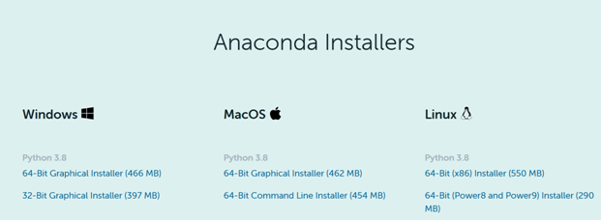
Pour installer Anaconda sur votre ordinateur, il suffit de suivre les étapes suivantes :
Allez sur le site officiel d’Anaconda puis choisissez la version compatible avec votre système d’exploitation.
Quand le téléchargement est effectué lancez le programme puis cliquez sur Next.

Slide 35
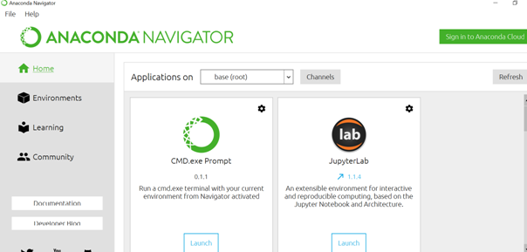
Bienvenue dans Anaconda Navigator !

Slide 36
15
Présentation de jupyter Notebook et jupyterLab ?

Slide 37
Jupyter Notebook est un outil open source permettant d’écrire du code informatique et de le partager pour collaborer. Grâce à ses nombreux avantages, ce » bloc - note » de calcul est devenu une référence incontournable pour les Data Scientists.

Slide 38
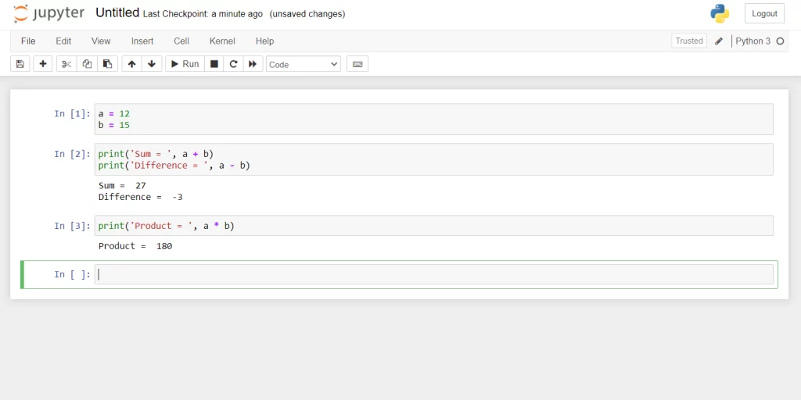

Slide 39
L’équipe qui dirige le projet Jupyter s’est donné encore plus de temps pour la création d’un nouvel environnement de travail : c’est le JupyterLab. Toute la puissance des notebooks est concentrée dans cet environnement et il donne la possibilité d’utiliser d’autres outils en même temps. Cette interface propose plusieurs bibliothèques et extensions utiles dans le traitement des données volumineux.

Slide 40
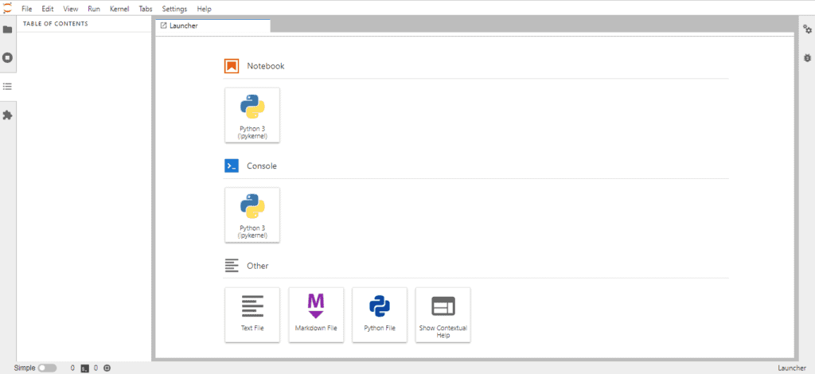

Slide 41
16
Les bases du langages « PYTHON » :
Installation des packages;
Gestion des modules;
Les variables;
Les opérateurs et expressions;
Les structures de données;
Les boucles;
Les conditions;
Les fonctions Usuelles;
Fonction déclaration et appel;
Fonction Lambda;
Gestions d’exceptions;
Gestions de fichiers;
POO : concepts;
POO : avec PYTHON;
Module.

Slide 42
Installation des packages

Slide 43
Gestion des modules

Slide 44
Les variables
Variable ?
Les variables sont des zones de mémoire dans laquelle on stocke des données. Python utilise un typage dynamique, le contenue peut changer au cour de l'exécution du script
Nommage
le nom d’une variable doit respecter certaines règles :
Ne pas être un mot clé du langage Python (ex : if, for…)
Ne pas contenir un caractère spécial (ex : -, / …) à l’exception du « _ »
Ne pas contenir d’espace
Ne pas commencer par un chiffre.
Types
En Python on a plusieurs types de variables : (les types standards)
int : entier (positif ou négatif ) ensemble Z. Exemple : 4 ou -9
float : représente les réels. Exemple : 4 ou 26.5
str : les chaines de caractère. Exemple : "Bonjour"
bool : représente les booléen (True ou False)

Slide 45
Les variables
NB:
Python ne possède pas de type de données caractère (char)comme char type en C, un seul caractère est simplement une chaîne de longueur 1. Exemple : "a"
Déclaration, Affectation :
En Python la déclaration et la première affectation se fait en même temps (à la différence de certain langage)
Syntaxe
nom_variable = valeur_de_la_variable

Slide 46
Les variables
Portée:
On appelle portée d'une variable l'ensemble des endroits du programme où elle existe. Les variables en python peuvent avoir une portée locale ou globale :
Locale : visible seulement dans le bloc de code où elle a été déclarée (Dans une fonction par exemple)
Globale : visible dans tout le script.

Slide 47
Les opérateurs et expressions

Slide 48
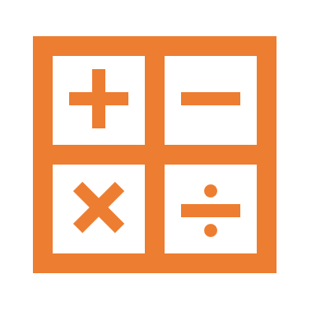
Les opérateurs et expressions
Opérateur arithmétique & logique
+, -, *, / correspond respectivement à l’addition, soustraction, multiplication et la division.
% modulo (reste de la division euclidienne)
** élévation à la puissance
// division entière
and : et logique
or : ou logique
! : non logique
NB Pour les chaines de caractères
+ : concaténation de deux chaines
* : multiplication d’une chaine un nombre de fois, Exemple "a" * 5 = "aaaaa" .

Slide 49
Les opérateurs et expressions
Operateur de comparaison & d'affectation
<, > : inferieur à, supérieur à
== : égale à
<=, >= ; inferieur ou égale à, supérieur ou égale à
!= : non égale à (diffèrent de )
= : affectation. Exemple a = 5
+= : Exemple en admettant que a = 5 alors a += 1 corresponde à : a = a + 1
+=, *=, /= : même fonctionnement comme +=
Attention avec les opérateurs +=, -=, *=, /= la variable doit avoir été déclarée. De plus avec /= la variable doit être non nul.

Slide 50
Les opérateurs et expressions
Operateur binaires & spéciaux
&, |, ~, ^, : correspond à et, ou, non, ou exclusif binaire
>> et << : correspond aux opérateurs de décalage binaire à droite et à gauche
is , is not : opérandes sont identiques , opérandes ne sont pas identiques (instance of en Java par exemple )
in, not in : dans la séquence , n’est pas dans la séquence
Attention == est diffèrent de is L'égalité et diffèrent de l'identité
== est pour l'égalité de valeur .
is signifie égalité de référence .

Slide 51

Les opérateurs et expressions
Le langage Python permet la surcharge des operateurs
Ici nous allons Just parler du comment, les définitions et les concepts du mécanisme seront explique dans la partie POO
Comment ça se fait ?
Pour surcharger un operateur il suffit de redéfinir la méthode correspondant dans la classe en question Exemple pour l'operateur + entre deux objet de la classe Point
Syntaxe
….
def __add__(self, p):
a = self.x + p.x
b = self.y + p.y
return Point(a, b)
….

Slide 52
Les opérateurs et expressions
Voici quelles méthodes et leurs opérateurs correspondant
Pour surcharger
Redéfinir la méthode
-
__sub__
+
__add__
**
__pow__
Il en existe plein d'autre

Slide 53
Les opérateurs et expressions
Les expressions
Une expression est un ensemble de variables, de littéraux, d’appels de fonctions et d’opérateurs.
….
A = (1+math.sqrt(5)) /2
….

Slide 54
Les structures de données
Ceux sont des types de variable spéciaux qui permettent de représenter (stocker) des données plus complexes. En Python nous avons :
La liste
la liste est composée d’une suite de valeur ou d’éléments.
Syntaxe
nom_liste = [val1,val2,val3,…, valn]
Accès
var = nom_liste[position]
Modification
nom_liste[position] = new_val
Tuple
c’est comme la liste mais il peut contenir diffèrent type de donnée et une fois créer il ne peut plus être modifier.

Slide 55
Les structures de données

Slide 56
Les boucles

Slide 57
Les conditions

Slide 58
Les fonctions Usuelles

Slide 59
Fonction déclaration et appel

Slide 60
Fonction Lambda

Slide 61
Gestions d’exceptions

Slide 62
Gestions de fichiers

Slide 63
POO : concepts

Slide 64
POO : concepts
“Surcharger” un operateur (ou une méthode ) signifie la redéfinir d’une façon différente,

Slide 65
POO : avec Python

Slide 66
Module

Slide 67


MERCI DE L’AVOIR SUIVI

